Slide 1
Sesión 10 · Ciencia de Datos Aplicada en Biomedicina
Sesión 10
SQL Fundamentals: Queries, Joins y Agregaciones
Bloque III — SQL y datos clínicos estandarizados
Dr. Antonio Daniel Martínez Gutiérrez Semestre 2027-1 · 1:30 h
Dr. Antonio Daniel Martínez Gutiérrez · 2027-1

Slide 2
Sesión 10 · Ciencia de Datos Aplicada en Biomedicina
Objetivos de la sesión
Al terminar esta sesión serás capaz de:
1. Escribir consultas con ﬁltrado, agregación y ordenamiento
2. Combinar tablas con los cuatro JOIN y predecir la cardinalidad
3. Leer un plan de ejecución y entender por qué una consulta es lenta
Dr. Antonio Daniel Martínez Gutiérrez · 2027-1
3

Slide 3
Sesión 10 · Ciencia de Datos Aplicada en Biomedicina
Agenda
1. Por qué SQL sigue siendo indispensable
2. Llaves primarias y fóraneas
3.
SELECT
: el orden que importa
4. Filtrado
5. Agregación
6. JOINs y cardinalidad
7. Rendimiento básico
Laboratorio: generar tus datos con Synthea, montar tu base y responder 15 preguntas clínicas
Dr. Antonio Daniel Martínez Gutiérrez · 2027-1
4

Slide 4
Sesión 10 · Ciencia de Datos Aplicada en Biomedicina
1. Por qué SQL
Dr. Antonio Daniel Martínez Gutiérrez · 2027-1
5

Slide 5
Sesión 10 · Ciencia de Datos Aplicada en Biomedicina
Cincuenta años y sigue ahí
El dato clínico vive en la base, no en tu laptop. Bajarlo entero muchas veces ni es posible ni es legal
SQL es declarativo: dices qué quieres, el motor decide cómo
Es el lenguaje común entre tú, el DBA, el analista y la herramienta de BI
En entrevistas de datos, es lo que más se pregunta (sesión 32)
En pandas traes los datos al código. En SQL llevas el código a los datos. Con 300 millones de pacientes,
sólo lo segundo funciona.
Dr. Antonio Daniel Martínez Gutiérrez · 2027-1
6

Slide 6
Sesión 10 · Ciencia de Datos Aplicada en Biomedicina
Motores: elige y justifica
Cuándo
DuckDB
corre en tu proceso, sin servidor, funciona en Colab, lee CSV y Parquet directo. Lo más simple para empezar
PostgreSQL
lo que encontrarás en la industria y lo que usan las herramientas de OHDSI
SQLite
ligero, embebido; Eunomia (OMOP de juguete) lo usa
Lo que aprendas se transﬁere casi por completo. Las diferencias —índices, qué muestra
EXPLAIN
— son
justamente materia de hoy.
Dr. Antonio Daniel Martínez Gutiérrez · 2027-1
7

Slide 7
Sesión 10 · Ciencia de Datos Aplicada en Biomedicina
2. Llaves
Dr. Antonio Daniel Martínez Gutiérrez · 2027-1
8

Slide 8
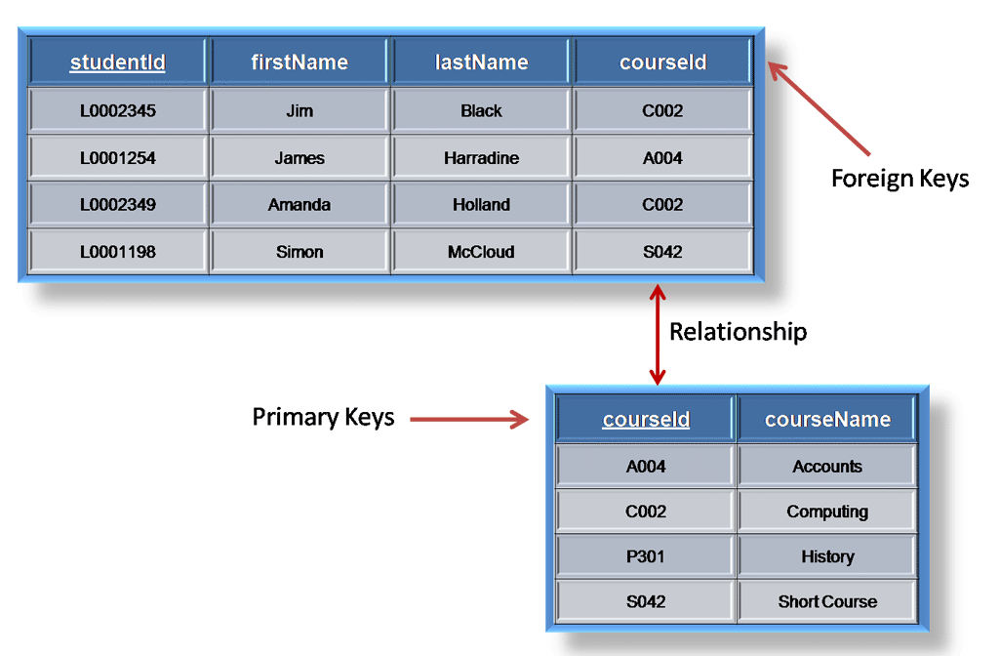
Sesión 10 · Ciencia de Datos Aplicada en Biomedicina
Tablas y llaves
person(person_id PK, gender_concept_id, year_of_birth)
visit_occurrence(visit_occurrence_id PK, person_id FK, visit_start_date)
Llave primaria: identiﬁca una ﬁla de forma única
Llave foránea: apunta a la primaria de otra tabla — es lo que hace posible el JOIN
Dr. Antonio Daniel Martínez Gutiérrez · 2027-1
9

Slide 9
Sesión 10 · Ciencia de Datos Aplicada en Biomedicina
3.
SELECT
Dr. Antonio Daniel Martínez Gutiérrez · 2027-1
10

Slide 10
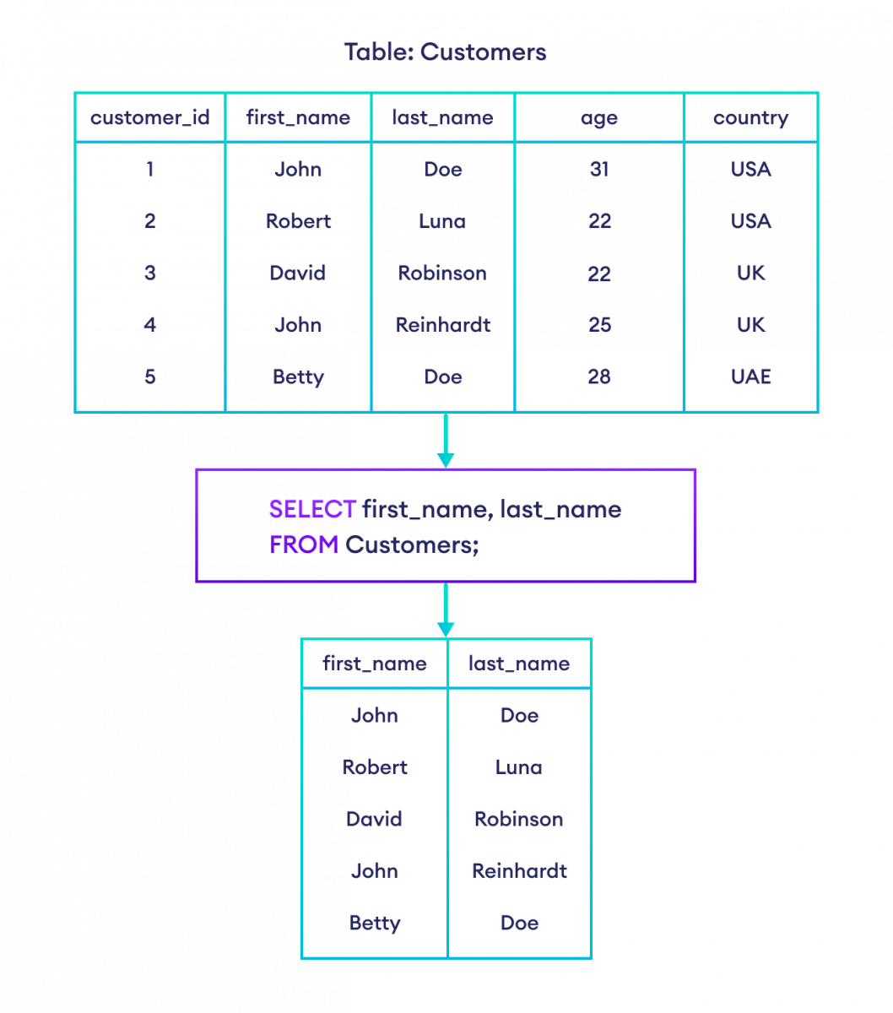
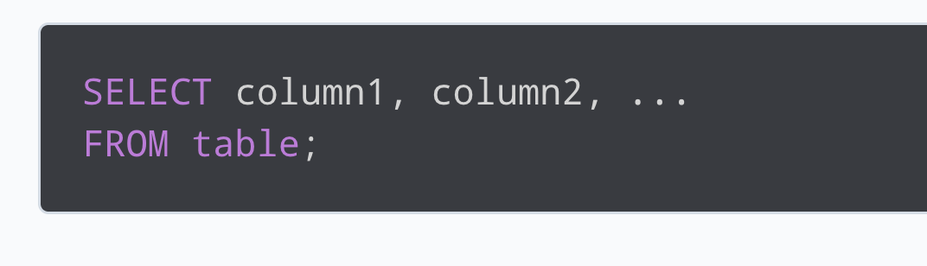
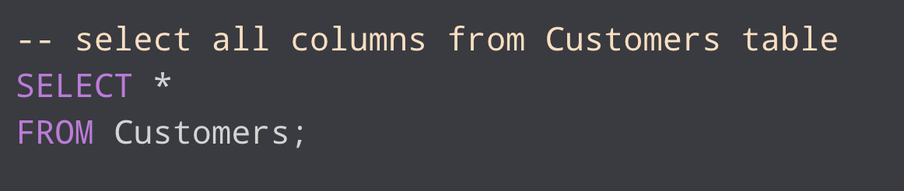
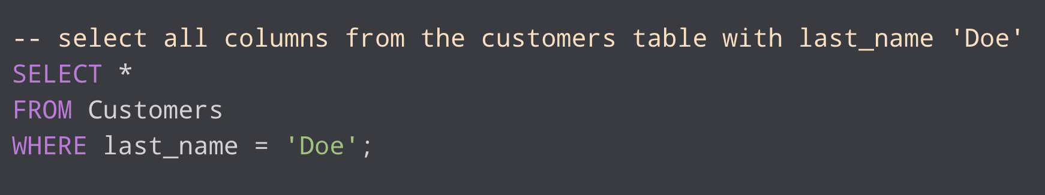
Sesión 10 · Ciencia de Datos Aplicada en Biomedicina
La sintaxis de SELECT
Dr. Antonio Daniel Martínez Gutiérrez · 2027-1
11

Slide 11
Sesión 10 · Ciencia de Datos Aplicada en Biomedicina
4. Filtrado (WHERE)
Dr. Antonio Daniel Martínez Gutiérrez · 2027-1
12

Slide 12
Sesión 10 · Ciencia de Datos Aplicada en Biomedicina
WHERE
con datos clínicos
WHERE co.condition_concept_id IN (201826, 201820)
AND co.condition_start_date BETWEEN DATE '2020-01-01' AND DATE '2023-12-31'
AND p.year_of_birth IS NOT NULL
AND c.concept_name ILIKE '%diabetes%'
IN
para listas ·
BETWEEN
inclusivo en ambos extremos
ILIKE
ignora mayúsculas (en DuckDB y Postgres)
Buscar por nombre con
ILIKE
sirve para explorar. Para deﬁnir una cohorte se usan
concept_id
, no
texto — eso es la sesión 14.
Dr. Antonio Daniel Martínez Gutiérrez · 2027-1
13

Slide 13
Sesión 10 · Ciencia de Datos Aplicada en Biomedicina
5. Agregación
Dr. Antonio Daniel Martínez Gutiérrez · 2027-1
14

Slide 14
Sesión 10 · Ciencia de Datos Aplicada en Biomedicina
COUNT
no es uno solo
SELECT count(*) AS filas,
count(valor) AS con_valor, -- ignora NULL
count(DISTINCT person_id) AS pacientes, -- lo que casi siempre quieres
avg(valor) AS media, -- también ignora NULL
percentile_cont(0.5) WITHIN GROUP (ORDER BY valor) AS mediana
FROM measurement;
count(*)
cuenta ﬁlas;
count(DISTINCT person_id)
cuenta pacientes. En datos clínicos casi nunca son
lo mismo — un paciente tiene muchas visitas.
Dr. Antonio Daniel Martínez Gutiérrez · 2027-1
15

Slide 15
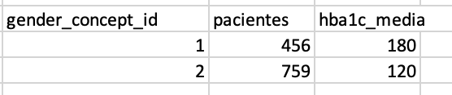
Sesión 10 · Ciencia de Datos Aplicada en Biomedicina
GROUP BY
y la regla del SELECT
SELECT p.gender_concept_id,
count(DISTINCT p.person_id) AS pacientes,
avg(m.value_as_number) AS hba1c_media
FROM person p
JOIN measurement m ON m.person_id = p.person_id
WHERE m.measurement_concept_id = 3004410
GROUP BY p.gender_concept_id
HAVING count(DISTINCT p.person_id) >= 50;
Todo lo del
SELECT
o se agrega o está en el
GROUP BY
WHERE
ﬁltra ﬁlas (antes de agrupar) ·
HAVING
ﬁltra grupos (después)
Dr. Antonio Daniel Martínez Gutiérrez · 2027-1
16

Slide 16
Sesión 10 · Ciencia de Datos Aplicada en Biomedicina
6. JOINs
Dr. Antonio Daniel Martínez Gutiérrez · 2027-1
17

Slide 17
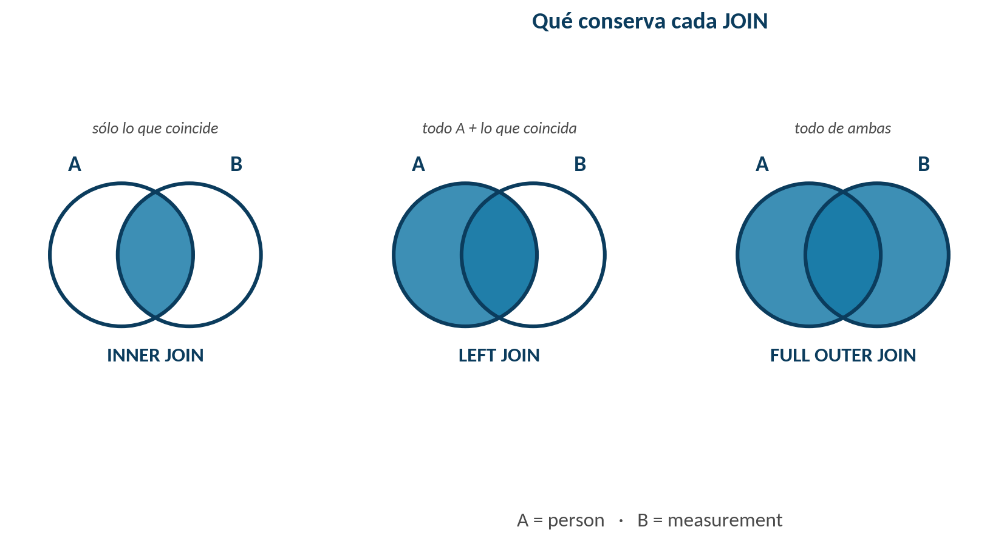
Sesión 10 · Ciencia de Datos Aplicada en Biomedicina
Los cuatro, y qué conservan
JOIN
Conserva
INNER
sólo lo que coincide en ambas
LEFT
todo lo de la izquierda + lo que coincida
RIGHT
todo lo de la derecha (poco usado: invierte y usa LEFT)
FULL OUTER
todo de ambas
Dr. Antonio Daniel Martínez Gutiérrez · 2027-1
18

Slide 18
Sesión 10 · Ciencia de Datos Aplicada en Biomedicina
Cardinalidad: cuenta antes y después
SELECT count(*) FROM visit_occurrence; -- 30 000
SELECT count(*) FROM visit_occurrence v
JOIN person p ON p.person_id = v.person_id; -- ¿30 000?
1:1
→
mismo número de ﬁlas
N:1 (visitas
→
paciente)
→
se conserva
1:N o N:M
→
se multiplica
Si
person
tuviera un
person_id
duplicado, ese join duplicaría las visitas de ese paciente. Y todos tus
conteos posteriores estarían mal, sin ningún error.
Regla: cuenta ﬁlas antes y después de cada join. Siempre.
Dr. Antonio Daniel Martínez Gutiérrez · 2027-1
19

Slide 19
Sesión 10 · Ciencia de Datos Aplicada en Biomedicina
8. Rendimiento básico
Dr. Antonio Daniel Martínez Gutiérrez · 2027-1
22

Slide 20
Sesión 10 · Ciencia de Datos Aplicada en Biomedicina
EXPLAIN
y los índices
EXPLAIN ANALYZE
SELECT * FROM condition_occurrence WHERE person_id = 4242;
Seq scan = leer la tabla entera · Index scan = ir directo
Un índice es una estructura auxiliar que acelera búsquedas y ﬁltros, a costa de espacio y de escrituras
más lentas
Candidatos naturales: las columnas de los
JOIN
y de los
WHERE
frecuentes
En un motor columnar como DuckDB los índices importan mucho menos: lee sólo las columnas que
pides y comprime. Por eso el mismo experimento da resultados distintos según el motor — y por eso el
laboratorio pide medir, no suponer.
Dr. Antonio Daniel Martínez Gutiérrez · 2027-1
23

Slide 21
Sesión 10 · Ciencia de Datos Aplicada en Biomedicina
Para llevar
1.
count(*)
cuenta ﬁlas;
count(DISTINCT person_id)
cuenta pacientes. En datos clínicos casi nunca
coinciden.
2. Cuenta ﬁlas antes y después de cada join. Un join que multiplica no lanza ningún error: sólo produce
números equivocados y creíbles.
Dr. Antonio Daniel Martínez Gutiérrez · 2027-1
24

Slide 22
Sesión 10 · Ciencia de Datos Aplicada en Biomedicina
Laboratorio
Tu propia base clínica, y 15 preguntas
Generar pacientes con Synthea, elegir motor y montar la base, responder preguntas de diﬁcultad creciente,
provocar y corregir un join que multiplica, y medir el efecto de un índice.
Entregable: script de carga reproducible +
consultas.sql
comentado.
Dr. Antonio Daniel Martínez Gutiérrez · 2027-1
25

Slide 23
Sesión 10 · Ciencia de Datos Aplicada en Biomedicina
¿Preguntas?
Dr. Antonio Daniel Martínez Gutiérrez · 2027-1
26

